Slide 1
DATA ANALYST CASE

Slide 2
SUNUM İÇERİĞİ
-VERİ ANALİZİ-
-GÖREVLER-
-ÇIKARIMLAR-
-SORU-

Slide 3
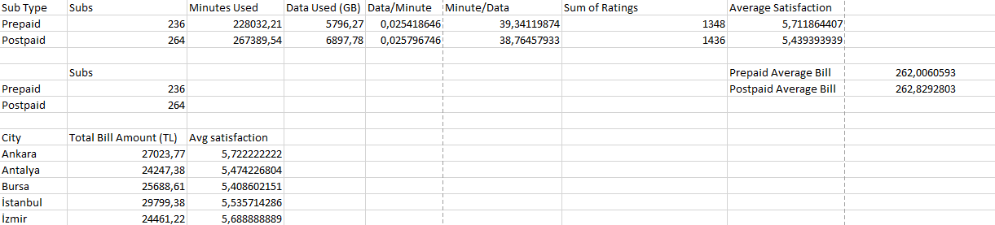
VERİ ANALİZİ

Slide 4
GÖREVLER
-PİVOT TABLO OLUŞTURMA-
-GÖRSELLEŞTİRME-
-ANALİZ VE ÇIKARIMLAR-
-TABLO İŞLEMLERİ-

Slide 5
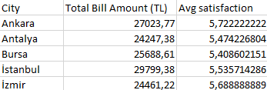
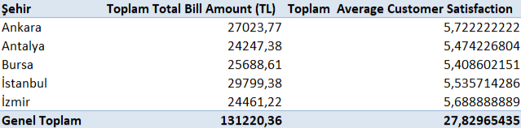
1) PİVOT TABLO OLUŞTURMA

Slide 6
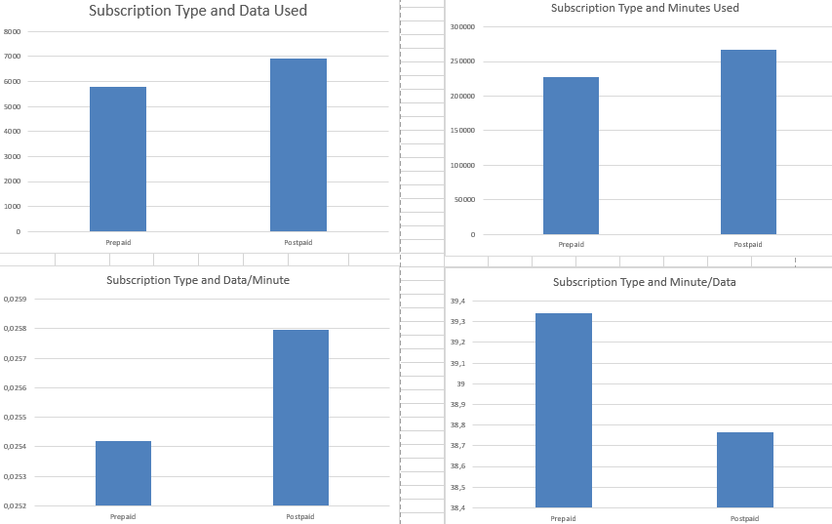
2)Görselleştirme

Slide 7
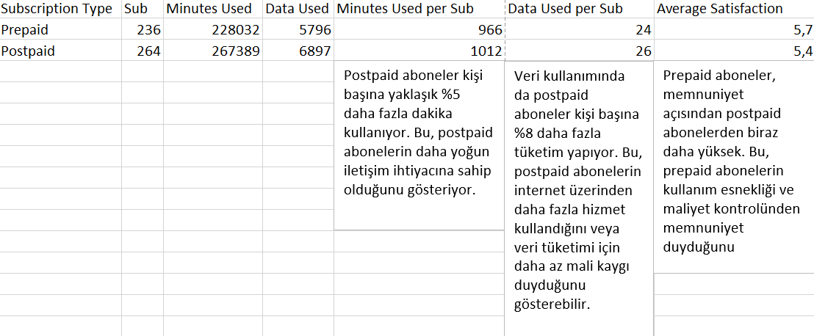
3)ANALİZ, çıkarım ve karşılaştırma

Slide 8

PREPAID ABONELİK YÖNTEMİ
GÜÇLÜ YÖNLERİ
i) Maliyet Kontrolü: Kullanıcılar harcamalarını kontrol edebilir ve yalnızca ihtiyaçları kadar ödeme yaparlar.
Çıkarım: Fiyat duyarlılığı yüksek olan kullanıcılar için caziptir.
ii) Geniş Kullanıcı Kitlesi: Düşük gelirli veya sabit bir bütçeye sahip kullanıcılar için daha erişilebilirdir.
Çıkarım: Pazarda yüksek bir müşteri potansiyeline sahiptir.
iii) Esneklik: Kullanıcılar diledikleri zaman diledikleri hizmetten yararlanabilir.
Çıkarım: Geçici veya belirli kullanım ihtiyaçlarına uygun bir modeldir.
iv) Yüksek Memnuniyet: Prepaid kullanıcıları, 5.7 ortalama memnuniyet skoru ile genel olarak postpaid abonelere göre daha mutludur.
Çıkarım: Maliyet avantajı memnuniyeti arttırmaktadır.

Slide 9

PREPAID ABONELİK YÖNTEMİ
ZAYIF YÖNLERİ
i) Düşük Kullanım Oranları: Kişi başına dakika (966 DK) ve veri (24 GB) kullanımı postpaid’e göre daha azdır.
Çıkarım: Kullanıcılar düşük tüketim alışkanlıklarına sahip olduğundan gelir potansiyeli sınırlıdır.
Tavsiye: Belirli bir harcama seviyesine ulaşıldığında bonus dakika veya veri sağlanabilir.
Bu da kullanıcıları daha fazla veri kullanımına teşvik eder.
ii) Rekabetçilik: Kullanıcılar fiyat odaklı
Çıkarım: Kullanıcıların başka sağlayıcılara geçiş riski yüksektir.
Tavsiye: Düşük gelir gruplarına veya gelişmekte olan ülkelere özel fiyatlandırma yapılabilir.
iii) Ek Hizmetlerin Kullanımı Düşük: Düşük veri kullanımı, video, oyun, müzik gibi ek hizmetlerin kullanımını
kısıtlıyor olabilir.
Çıkarım: Bu kullanıcı tipinden ek gelir sağlamak sınırlıdır.
Tavsiye: Kullanıcıların kullanım alışkanlıklarına göre “Hafta sonu özel” veya “günlük sınırsız veri” gibi
esnek veri ve dakika paketleri sunulabilir.

Slide 10
POSTPAID ABONELİK YÖNTEMİ
GÜÇLÜ YÖNLERİ
i) Daha Yüksek Kullanım Oranları: Kişi başına dakika (1,012 dk) ve veri (26 GB) kullanımı prepaid’e göre daha fazladır.
Çıkarım: Postpaid kullanıcılar yoğun tüketim alışkanlıklarına sahiptir ve operatörler için daha yüksek gelir fırsatı sunar.
ii) Ek Hizmetlerin Kullanımı: Postpaid kullanıcılar daha fazla veri kullandığı için video, müzik, oyun gibi ek
hizmetlere daha açıktır.
Çıkarım: Ek gelir fırsatları daha fazladır.

Slide 11
POSTPAID ABONELİK YÖNTEMİ
ZAYIF YÖNLERİ
i) Düşük Memnuniyet: 5.4 memnuniyet skoru prepaid’e göre daha düşüktür.
Çıkarım: Kullanıcılar, hizmetlerin fiyat-kalite dengesini sorguluyor olabilir.
Tavsiye: Kullanım geçmişine dayalı ek veri paketleri veya ücretsiz hizmetler gibi kişiselleştirilmiş teklifler ve
indirimler ile müşteri memnuniyeti artırılabilir.
ii) Fiyat Hassasiyeti: Kullanıcılar, yüksek fatura nedeniyle şikayetçi olabilir ve alternatif sağlayıcılara yönelebilir.
Çıkarım: Memnuniyet ve fiyat dengesi iyileştirilmelidir.
Tavsiye: Uzun süreli aboneliklerde ek avantajlar veya özel kampanyalar gibi sadakat programlarıyla
müşterilerin operatörde kalması sağlanabilir.
iii) Müşteri Tabanının Sınırlılığı: Postpaid abonelik genellikle sabit gelire sahip veya yüksek tüketim alışkanlığı
olan kullanıcılarla sınırlıdır.
Çıkarım: Yeni kullanıcı çekmek daha zordur.
Tavsiye: Premium hizmetler ile daha fazla veri ve ek hizmet kullanımı sağlayarak halihazırdaki kullanıcılardan
daha fazla gelir elde edilebilir.

Slide 12
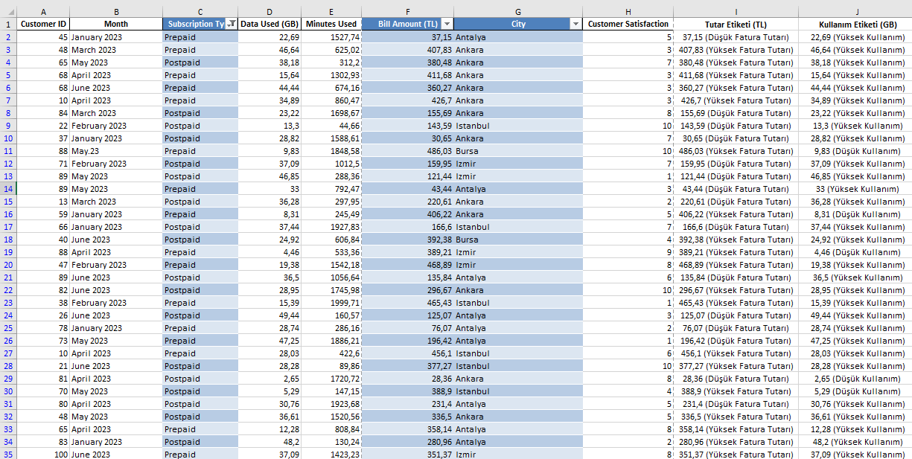
4)TABLO İŞLEMLERİ

Slide 13
Soru Ortalama fatura tutarı ile müşteri memnuniyeti arasında nasıl bir ilişki var
CEVAP:
1. Fatura Tutarı - Müşteri Memnuniyeti (tek tek)
2. İki abonelik tipinin ayrı ayrı müşteri memnuniyeti: 5,7-5,4
3. İki abonelik tipinin ayrı ayrı fatura ortalaması: 262TL
4. Şehirlere göre kıyaslama: yaklaşık 5,5 ortalama memnuniyet
5. 4. Görevde oluşturduğumuz "Yüksek Kullanım" - "Düşük Kullanım" etiketi gibi
"Yüksek Fatura Tutarı" - "Düşük Fatura Tutarı" sınırını kullanırsak ve bu sınıra da
ortalama harcama olan 262 TL dersek ikisinin de ortalama memnuniyeti 5,5
SONUÇ:
5 farklı şekilde karşılaştırdığımızda da değerler çok yakın çıktığı için bir ilişki kuramıyoruz.

